Slide 1



웹서버 구축 프로그래밍
(12. DBMS 응용)
2021년 11월
컴퓨터공학과 유 갑상 교수

Slide 2

DBMS 응용
21. DB 개요
1교시 강의
1.
DB 개념정리
2.
DB생성
3.
DB연동작업

Slide 3
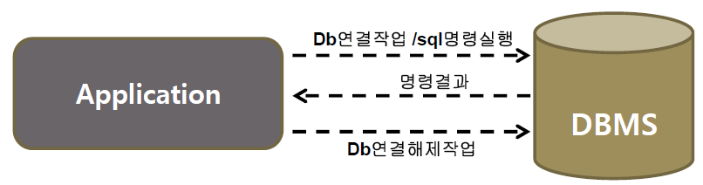
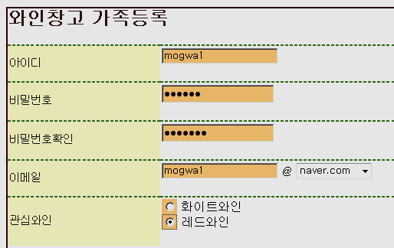
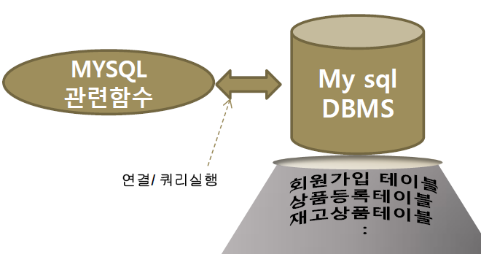
1. DB 개념정리
21. DB 개요
1. DBMS 작동원리
웹 상에서 회원가입, 게시판 글 내용, 각종 데이터 정보 등을 저장하기 위해서 DB가 필요하며 어플리케이션 과 DB의 원활한 통신작업을 통해 가능
PHP 데이터베이스 프로그래밍

Slide 4
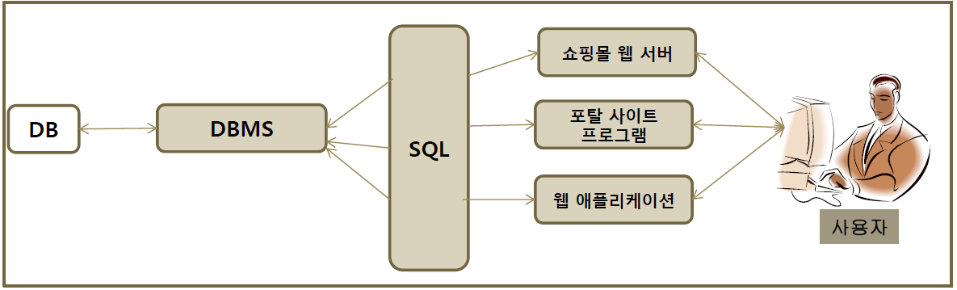
1. DB 개념정리
21. DB 개요
2. 데이터베이스(Database)
서로 관련성 있는 광범위한 데이터들을 모아놓은 저장소
DBMS(Data Base Management System)
- 응용프로그램 또는 사용자와 DB간의 인터페이스를 수행하기 위한 종합적 패키지 또는 프로그램을 의미
- 데이터베이스 생성, 유지보수, 제어 및 사용을 위한 프로그램

Slide 5
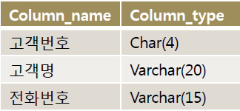
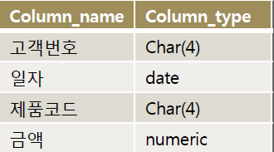
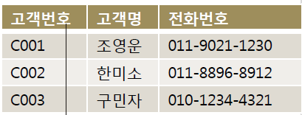
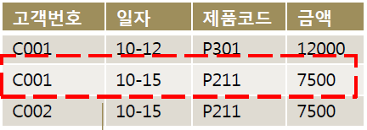
1. DB 개념정리
21. DB 개요
3. 데이터베이스 세부 구조
고객관리
테이블-관련 있는 필드의 집합+데이터 - 테이블 생성,수정,삭제
데이터가 저장되는 그릇을 의미 스키마에 테이블 구조정보 기록
고객등록 shema
구매profile_shema
구매 PROFILE
필드명(item) – 테이블을 구성하는 항목 ➔ 필드 데이터 타입을 고려
레코드- 각 필드영역에 입력되는 데이터들의 집합 -> 레코드 삽입, 삭제,변경

Slide 6
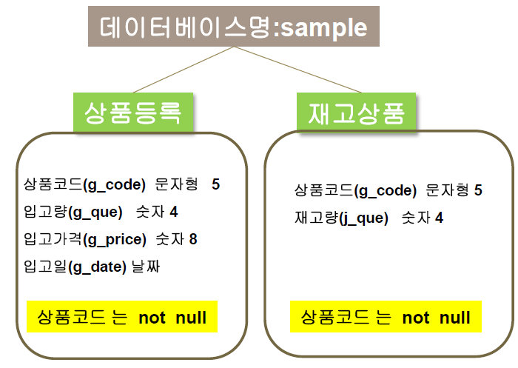
2. MySQL DB 생성
23. MySQL 연동작업
3. 데이터베이스 세부 구조
•Mysql에서 데이터베이스를 생성하고 그 안에 하나의 테이블을 생성한다.
< Database 언어의 3가지 종류 >
- DLL(Data Define Language) : 데이터베이스 관리 언어(creat, alter, drop)
- DML(Data Management Language) : 데이터베이스 관리 언어(select, insert, update, delete)
- DCL(Data Control Language) : 데이터베이스 권한관리 언어(grant, revoke)

Slide 7
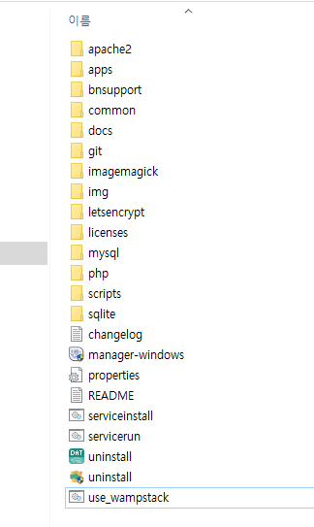
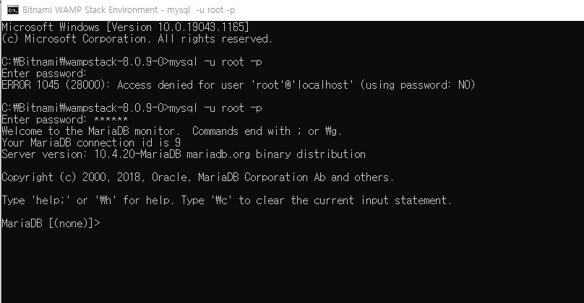
2. MySQL DB 생성
23. MySQL 연동작업
4. MySQL 실행 작업(1)
1. WAMP 폴더에서 use_wampstack 을 선택하여 실행한다.
2. 비밀번호를 확인.
- 비밀번호가 확인되면, ,mysql> 콘솔 화면이 나타난다.
C>mysql –u root –p
Enter password : 000000(비밀번호 입력)

Slide 8
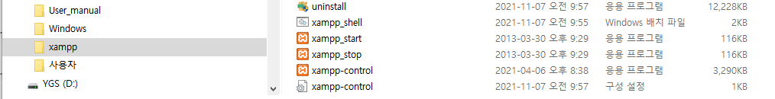
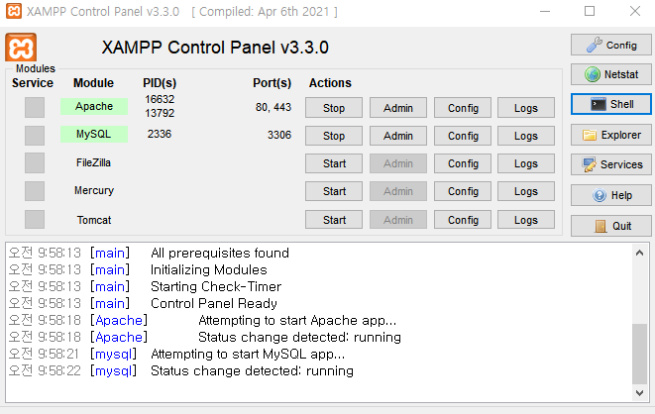
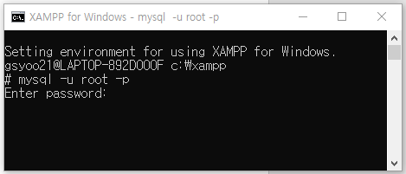
2. MySQL DB 생성
23. MySQL 연동작업
4. MySQL 실행 작업(2)
XAMPP 폴더에서 xammp-control 을 선택한 후 Shell을 더블크릭하여 콘솔 화면을 연다.
# mysql –u root –p 입력 후 비밀번호가 없으면, 엔터키를 치면 마리아 DB SQL을 사용할 수 있다.

Slide 9
2. MySQL DB 생성
4. MySQL 콘솔 명령어(설명)
콘솔 명령어 | 설 명
show databases; | mysql 데이터베이스가 관리하는 DB목록을 보여줌.
show tables; | 데이터베이스에 생성된 테이블을 보여줌.
create database sample; | “sample” 이라는 데이터베이스를 생성함.
use sample; | “sample” 이라는 데이터베이스를 사용함.
create table customer(…); | (…)항목을 갖는 customer 테이블을 생성함.
desc customer; | 생성된 “customer” 테이블의 DB스키마 출력.
alter table customer | -> add e-mail varchar(30); ➔ 테이블 추가
drop e-mail varchar(30) | -> drop e-mail varchar(30); ➔ 테이블 삭제
insert into customer values( ); | “customer” 테이블의 (…)다수 튜플의 레코드를 삽입.
select * from customer | “customer” 테이블의 모든 레코드 내용을 보여줌.
select * from customer where 조건 | “customer” 테이블의 where 조건에 맞는 내용을 보여줌.
update customer set (…) where 조건 | 데이터 갱신
delete from customer where( .. ); | 단일행 삭제
delete from customer; | 전체 행 삭제(empty table)
drop table customer; | “customer” 테이블의 삭제

Slide 10
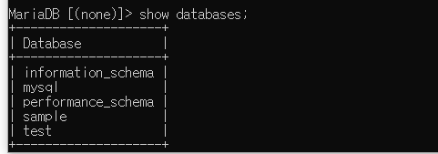
2. MySQL DB 생성
23. MySQL 연동작업
4. MySQL 콘솔 명령어(DB생성)
1. 아래와 같은 mysql 명령어를 이용하여 “sample” 데이터베이스를 생성한다.
형식 : CREATE DATABASE [IF NOT EXISTS] 데이터베이스명;
2. 데이터베이스가 생성되었는지 확인
형식 : SHOW DATABASES;

Slide 11


MySQL DB 생성
23. MySQL 연동작업
4. MySQL 콘솔 명령어(테이블 생성)
•생성한 데이터베이스를 대상으로 테이블을 생성하는 작업을 실습
1. 본인이 작업한 데이터베이스로 들어갑니다.
형식 : use 데이터베이스명;
2. 상품등록 테이블을 생성합니다.
형식 : create table 테이블명 ( 항목명 타입 크기);
구분 | 항목명 | 타입 | 크기
상품코드 | g_code | Char | 5
입고량 | g_que | Int | 4
단가 | g_price | Int | 8
입고일자 | g_date | date

Slide 12

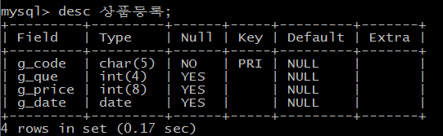
2. MySQL DB 생성
23. MySQL 연동작업
4. MySQL 콘솔 명령어(테이블 생성)
1) 상품등록 테이블의 생성 패턴1 - not null 조건 기술
널 값을 허용하지 않겠다는 의미
즉, 데이터 입력시 빈 칸 허용 안 함.
2) 상품등록 테이블의 생성 패턴2 - 상품등록 테이블의 상품코드(g_code)에 기본키 지정작업
3) 생성한 테이블의 구조 확인작업 < 형식 : desc 테이블명; >
참고사항) 테이블을 잘못 생성한 경우
drop table 테이블명; 명령 이용하여
지워준다.

Slide 13

3. MySQL 연동작업
23. MySQL 연동작업
5. PHP 프로그램 활용(DB연결)
1. 데이터베이스 사용을 위한 동작
데이터베이스 프로그램을 작성하기 위한 순서는 아래와 같으며 이들 작업을 위한 방법을 학습
2. PHP에서 mysql 접속 함수 – mysqli_connect();
형식 : mysqli_connect(“서버주소”, “사용자 id”, “비밀번호”);
예) mysqli_connect(“beautynara.com”,”manager”,”qwe1234”)
= ➔ beautynara.com호스트에 id “manager”,비밀번호”qwe1234”인 계정으로 접속하겠다는 의미
mysqli_connect(“localhost”,”root”,”000000”)
= ➔ 로컬호스트로 관리자 계정, 비밀번호 “000000”로 접속하겠다는 의미
Notes:
MySQLi의 i는 향상된(improved), 연결(interface), 독창적인(ingenious), 비호환적인(incompatible), 미완성인(incomplete)을 의미한다고 합니다. PHP MySQL의 새로운 확장, MySQLi의 주요한 특징은 다음과 같습니다.
MySQL 확장의 소스코드는 다소 복잡하고 조잡했었다. MySQLi 확장은 이 문제를 해결하였다.
MySQL 클라이언트 라이브러리와의 호환성이 높아졌다.
MySQL 확장과의 호환성은 완벽하지 않지만, 약간의 수고만 하면 MySQL 기반 소스코드를 MySQLi 기반 소스코드로 포팅할 수 있다.
MySQL 확장보다 최대 40% 빠른 속도를 지원한다.
MySQL 확장보다 패스워드 생성 등의 보안 기능이 강화되었다.
MySQL 4.1 이상의 버전을 사용하기 위해서는 MySQLi 확장을 이용하는 것이 좋습니다.

Slide 14
3. MySQL 연동작업
23. MySQL 연동작업
5. PHP 프로그램 활용(DB연결)
3. mysqli_connect(); ➔ mysql DB접속을 위한 함수의 실행 원리
a.php
1) 접속합니다.
mySQL
mysqli_connect
2) 접속되었습니다.
3) 접속실패
Php엔진
접속정보는 모두 하나로 묶어서 갖고 있도록 PHP엔진이 함수를 그렇게 만들었다.
이렇게 하면, 접속정보가 계속 존재하므로 우리는 그 접속정보를 통해 지속적으로 조작작업을 할 수 있다.
접속 실패한 경우 즉, 접속오류가 발생하게 되면 일단 프로그램 에게 이를 통보
보통 “FALSE”값을 할당

Slide 15
3. MySQL 연동작업
23. MySQL 연동작업
5. PHP 프로그램 활용(DB연결)
4. mysql 에서 작업할 DB를 지정하는 함수
작업할 데이터베이스를 선택 – DB선택이 제대로 이루어지면 true 그렇지 않으면 false값 리턴
형식 : bool Mysqli_select_db(“사용할 db명”,DB리소스값)
예) mysqli_select_db(“sample”,$connect);
= ➔ sample db선택
DB 연결 정보 저장한 변수 이름
5. mysql 조작 관련 함수
•연결된 DBMS에 새로운 데이터를 추가, 수정,삭제를 행하거나 또는 데이터를 조회하는 이런 작업들을 행하기 위한 조작작업이 필요 이를 행하기 위한 여러 조작어를 ‘쿼리’라고 하고 이들 쿼리를 처리하기 위한 함수를 학습
형식 : bool Mysqli_query(쿼리작업,DB리소스 값)
예) mysqli_query(“select * from 상품등록”,$connect);
= ➔ 상품등록 테이블의 모든 레코드를 가져오는 쿼리 작업 수행

Slide 16
MySQL 연동작업
23. MySQL 연동작업
5. PHP 프로그램 활용(DB연결 해제)
6. mysql 연결 해제 함수
1) MySQL에서 작업이 모두 끝난 후 연결됐던 접속을 해제
2) 만일 괄호 안에 연결 리소스 값을 표시하지 않으면 가장 최근에 접속한 DB연결을 해제
형식 : bool Mysqli_close([db리소스값])
예) mysqli_close($connect);
= ➔ 연결리소스 connect에 대한 DB연결해제

Slide 17
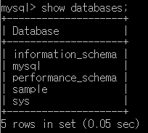
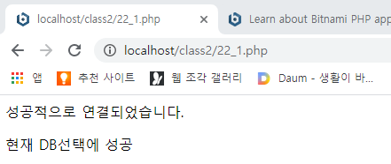
4. MySQL 연동실습(1)
23. MySQL 연동작업
실습1 : MySQL 접속 및 해제
실습1 : php 프로그램 작성을 통하여 samle DB연결을 실습해 본다.
<?php
//DB서버접속 연결
$connect=mysqli_connect('localhost','root','000000');
if(!$connect){
die("연결에 실패하였습니다.".mysqli_error());
}
echo "성공적으로 연결되었습니다.";
echo "</p>";
//데이터베이스 연결
$select=mysqli_select_db($connect,"sample");
if(!$select)
die("DB선택에 실패".mysqli_error());
echo "현재 DB선택에 성공";
//데이터베이스 종료
mysqli_close($connect);
?>
22_1.php
Notes:
mysqli_connect 함수의 인자는 다음과 같습니다.
"localhost" : 데이터베이스 서버의 IP 또는 도메인 주소 "my_userid" : 데이터베이스 사용자 아이디 "my_password" : 데이터베이스 사용자 비밀번호 "my_db" : 사용할 데이터베이스명

Slide 18
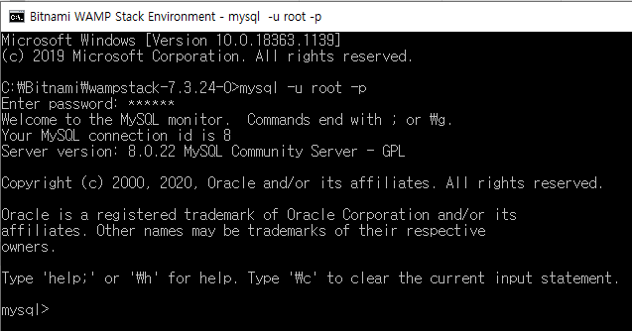
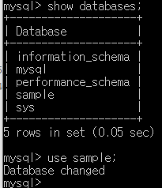
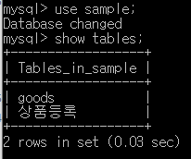
4. MySQL 연동실습(1)
23. MySQL 연동작업
실습2 : MySQL console 확인
실습2 : 콘솔 화면 전환 및 sample DB 생성 및 goods 테이블 생성을 실습해 본다.
콘솔 화면 전환 : mysql -u root –p
Root 패스워드 입력 : ‘000000’
3) mysql 콘솔 화면을 통하여 sample DB확인
4) Sample DB 사용 : use sample;
5) 테이블 존재여부 확인 : show tables;

Slide 19
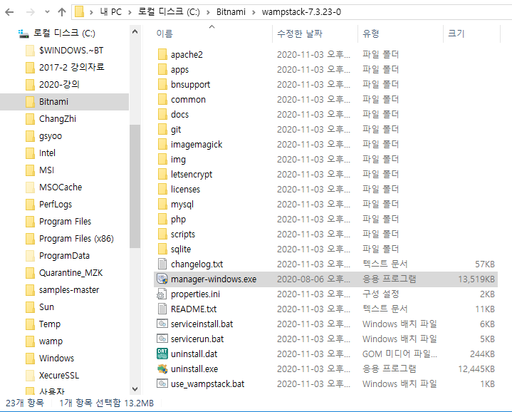
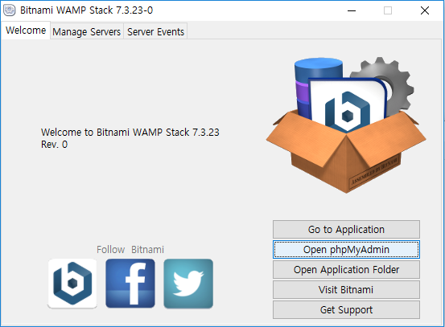
4. MySQL 연동실습(1)
23. MySQL 연동작업
실습3. WAMP(php myadmin) 활용
실습3 : phpMyAdmin을 활용한 sample DB 및 goods 테이블 내용을 확인해 본다.

Slide 20
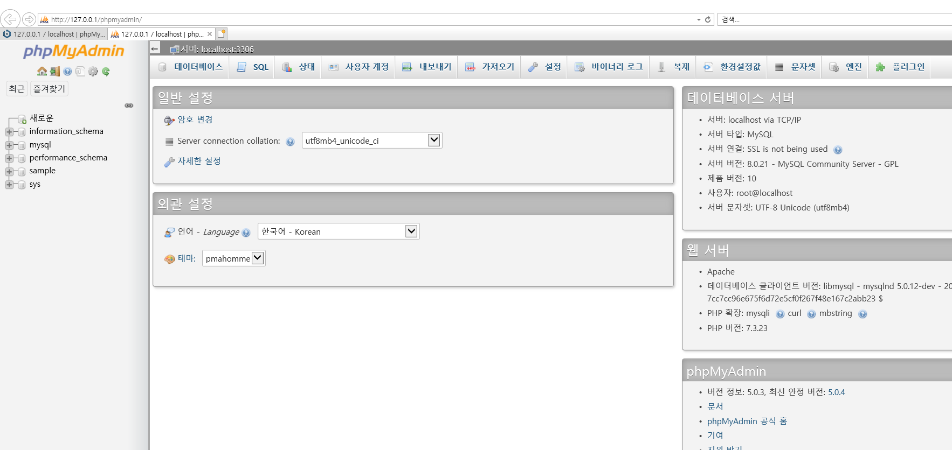
4. MySQL 연동실습(1)
23. MySQL 연동작업
실습3. WAMP(php myadmin) 활용
Id = root / pwd = 000000
Notes:
mysql_connect <= 4.0.x mysqli_connect <= 4.1.x
PHP 5.0에서는 이전의 버전과 다르게 MySQL 4.1 버전을 위한 확장된 기능의 API를 제공하고 함수를 이용한 절차지향적(PROCEDURAL PROGRAMMING, function) API 외에 클래스를 클래스를 활용한 객체지향(OBJECT ORIENTED PROGRAMMING, class) API를 함께 제공하여 목적에 따라 방식을 선택하여 프로그램을 작성할 수 있게 되었습니다.
객체지향 프로그램 방식 장점 - 캡슐화, 은폐성, 다형성, 상속화, 재사용, 편리성
MySQLi i의 의미는 향상(improved), 연결(interface), 독창적인(ingenious), 비호환적인(incompatible), 미완성(incomplete) 이다. (미완성이란 의미는 지금 개발중이라는 뜻으로 겸손한 입장에서 쓴걸로 보입니다.)
추가적으로, 이 확장은 추가적인 추적(additional tracing)와 디버깅, 로드 발란싱(load balancing), 복제기능을 지원한다.
확장의 장점 * 놀라운 속도 == Ext/mysql과 비교하여 특정 조건에서는 40 가량 빠르다. * 안전한 보안 == mysql RDBMS의 이전 버전에서 네트워크로부터 약간 패스워드 해쉬를 뽑아내기 위한 공격의 가능성이 존재했고, 그 다음에 사용자 패스워드를 재생성했다. 새로운 인증 절차는 보다 강하고 SSH같은 안전한 인증 절차이다.

Slide 21
1. DB 테이블 생성
24. 쿼리-테이블 생성
2교시 강의
1.
쿼리-테이블 생성/레코드추가
2.
쿼리-레코드 수정/삭제

Slide 22
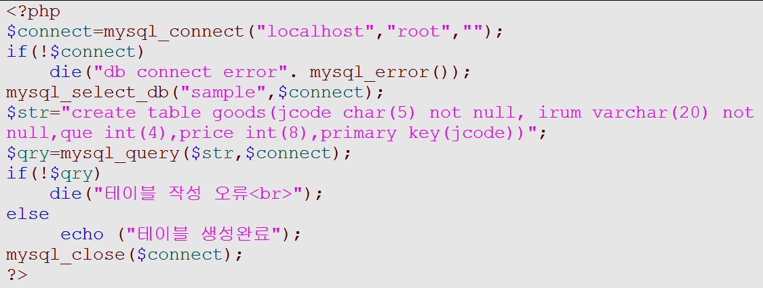
1. DB 테이블 생성
24. 쿼리-테이블 생성
1. DB 테이블 생성(Query)
Query : 데이터베이스로부터 사용자가 요구하는 어떤 결과를 얻기 위한 조회, 레코드 추가,수정,삭제를 위한 일련의 조작 작업 을 의미
1. Php에서 sample DB 안에 goods 테이블을 생성하는 작업(예제)
23_create.php
비밀번호 없는 경우 “”, 000000 인 경우 “000000” 로 수정하여 코드 작성.
함수 수정
- mysql_connect() ➔ mysqli_connect()
- mysql_select_db() ➔ mysqli_select_db()
- mysql_query() ➔ mysqli_query()
- mysql_close() ➔ mysqli_close()

Slide 23
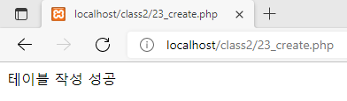
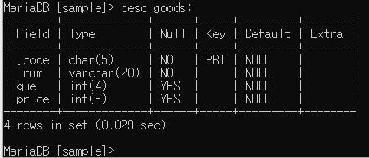
1. DB 테이블 생성
24. 쿼리-테이블 생성
1. DB 테이블 생성(Query)
실습1 : Php에서 sample DB 안에 goods 테이블을 생성하는 작업을 실습해 본다.
23_create.php
<?php
$connect=mysqli_connect("localhost","root","");
if(!$connect)
die("db connect error". mysqli_error());
mysqli_select_db($connect,"sample");
$str=＂노)";
$qury=mysqli_query($connect,$str);
if(!$qury)
die("테이블 작성 오류");
else
echo("테이블 작성 성공");
mysqli_close($connect);
?>

Slide 24
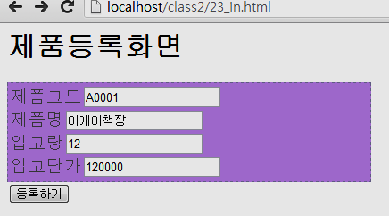

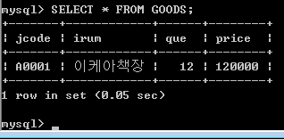
1. DB 테이블 생성
24. 쿼리-테이블 생성
2. Goods 테이블에 레코드 저장
제품 등록 입력 폼에서 입력한 각 내용들을 데이터베이스에 저장하는 것으로 SQL 명령으로 작성
참고사항 – 레코드 추가 쿼리 sql문
insert into 테이블명(필드명)
values (값1,값2…);
예) INSERT INTO 상품(상품코드,상품명) VALUES(‘QA_01’,’복사기’);
MYSQL콘솔을 통해 DB에 저장된 것을 확인할 수 있다.

Slide 25
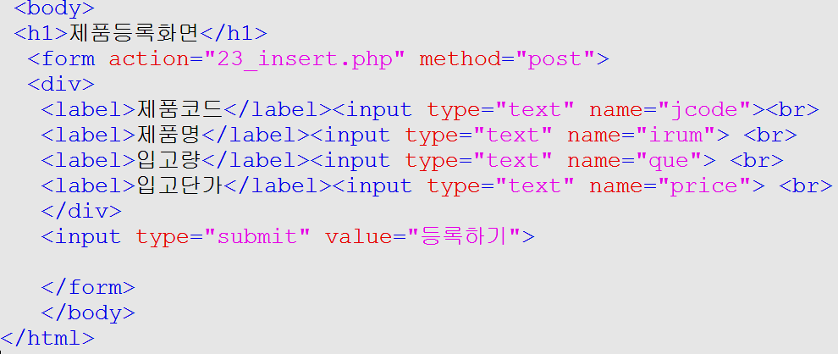
1. DB 테이블 생성
24. 쿼리-테이블 생성
2. Goods 테이블에 레코드 저장
STEP 1) 23_IN.HTML에서 이 작업을 서버에 넘길 때 실행할 파일과 각 NAME을 파악
STEP 2) 23_insert.php를 연 다음 가장 먼저 위에서 요청한 값들을 저장하는 작업을 수행한다.

Slide 26
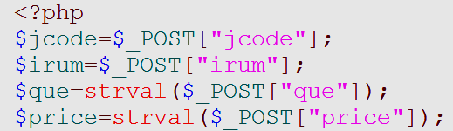
1. DB 테이블 생성
24. 쿼리-테이블 생성
2. Goods 테이블에 레코드 저장
STEP 3) 23_insert.php를 연 다음 가장 먼저 위에서 요청한 값들을 저장하는 작업을 수행한다.
함수 수정
- mysql_connect() ➔ mysqli_connect()
- mysql_select_db() ➔ mysqli_select_db()
- 비밀번호 없는 경우 “”, 000000 인 경우, “000000” 로 수정하여 코드 작성
STEP 4) 위와 같이 변수에 저장한 값들은 DB에 저장되어야 하므로, 이를 위해서 먼저 MySQL서버에 접속하고, sample 데이터베이스를 선택하는 작업이 이루어져야 한다.
STEP 5) 이렇게 선택된 DB에 변수 값들을 저장하는 작업을 SQL문으로 기술한다.
Sql문을 $inrec변수에 저장
변수명 양 옆을 따옴표로 묶어준다

Slide 27
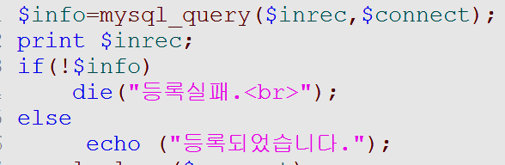

1. DB 테이블 생성
24. 쿼리-테이블 생성
2. Goods 테이블에 레코드 저장
STEP 6 ) 이러한 insert명령문을 DB에 전송하여 쿼리가 제대로 수행되면 수행된 리소스 값을 읽어와서 등록(저장)이 되었는지 혹은 실패했는지를 화면에 표시합니다.
쿼리실행결과를 info변수가 받음
Insert문이 서버상에 제대로 표시되는지 여부를 테스트 할
목적 참고용이므로, 실제 프로그램에서는 기술할 필요 없다.
쿼리실행결과 db에 저장되었는지 안되었는지를 화면에 표시
STEP 7) mysql 접속을 해제하는 작업을 기술한다.
함수 수정
- mysql_query() ➔ mysqli_query()
- mysql_close() ➔ mysqli_close()

Slide 28
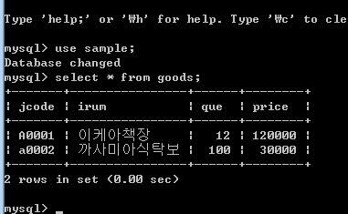
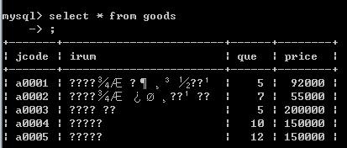
1. DB 테이블 생성
24. 쿼리-테이블 생성
2. Goods 테이블에 레코드 저장
STEP 8) 23_in.html을 열어서 데이터를 입력하고 “등록”을 눌러서 ‘등록성공’ 이라는
메시지가 나타나면 저장이 된 것 입니다. 그러면, mysql을 실행하고 그림처럼 결과를 확인한다.
Sample db로 이동
Goods 테이블의 전체 레코드를 화면에 표시
이렇게 한글 데이터가 제대로 나오면 정말 성공한 것이다.
문제는 이 부분이 이렇게 잘 안 나온다는데 있다.
바로 그 유명한 Mysql의 한글 깨짐 현상이 나타날 경우가 많다.
Notes:
MySQL, MariaDB, Postgresql, MSSQL, Oracle등등의 Database를 사용하면서 혹은 개발언어등에서 CHARSET = utf8로 세팅하고 사용한다.
언제부턴가 나는 MySQL, MariaDB를 사용할 경우 자연스럽게 CHARSET를 utf8mb4로 사용한다.
몇 년전에 채팅 서버에 관심을 가지게 되었는데, 그러다 보니 메세지 사용중 emoji를 알게 되었고 자연스럽게 utf8mb4를 사용하게 되었다.
결론부터 말하면 MySQL, MariaDB는 utf8로 세팅하는 경우 emoji문자가 입력되지 않는다. 이런 문제점을 해결하기 위해 utf8mb4 라는 charset이 나오게 되었다.

Slide 29
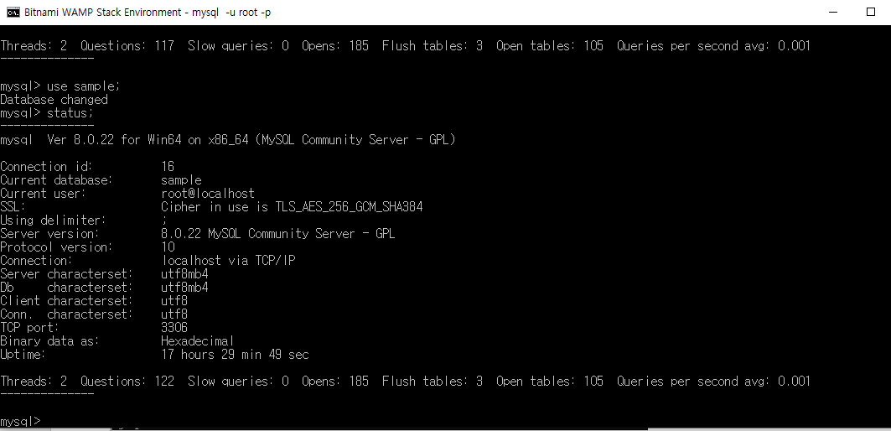
2. 한글 문제 해결
24. 쿼리-테이블 생성
3. MySQL 서버의 한글 깨짐 문제해결
1) 웹 서버 아파치, PHP모두 한글 사용하는 데는 지금까지도 보았듯이 아무 이상이 없다.
2) 문제는 MySQL의 문자 인코딩 방식이 PHP와 맞지 않아서 한글 깨짐 현상이 발생하는 것이다.
3) MySQL 콘솔에서 그림처럼 status; 명령어를 입력해보면 문자 셋을 확인할 수 있다.
mysql은 default character set이 utf8mb4으로 설정
되어 있으며, ??나오는 이유는 유니코드에서 한글에 해당하는 값이
없으므로 ?표시 되거나 에러발생
Notes:
간단한, 예제를 실행해보면 알것이다.
예제 스크립에서 emoji 문자 😄를 입력하는 방법은
Windows 8.1: 작업 표시줄의 빈 곳에서 마우스 오른쪽 클릭 → 도구 모음 → '터치 키보드' 왼쪽 클릭
Windows 10: 작업 표시줄의 빈 곳에서 마우스 오른쪽 클릭 → '터치 키보드 단추 보기' 왼쪽 클릭
Mac : CMD+Ctrl+Space 를 눌러서 입력한다.
utf8로 생성되는 table은 emoji문자가 등록되지 않고 에러가 나는데 반해서 utf8mb4로 생성된 테이블은 이상없이 처리 될것이다.
혹시라도 utf8mb4 로 테이블 생성이 되지 않는다면 MySQL, MariaDB의 버전이 낮아 uft8mb4를 지원하지 않는 것이다.
* utf8mb4는 MySQL, MariaDB에만 해당된다.

Slide 30
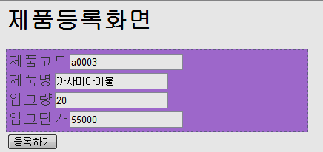
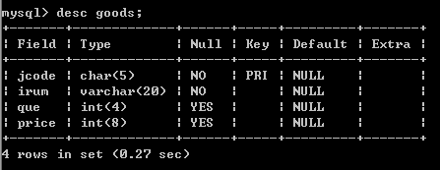
2. 한글 문제 해결
24. 쿼리-테이블 생성
3. MySQL 서버의 한글 깨짐 문제해결
1) character_set_client - 사용자가 브라우저에서 보내는 문자열이 어떤 문자 셋인지를 의미
2) character_set_connection - 어떤 문자셋으로 접속을 했는지를 의미
3) character_set_results – 쿼리 결과를 어떤 문자 셋으로 받을지를 지정
사용자가 입력한 문자셋 Character_set_client
테이블에서 지정한 문자셋
Character_set_db
한글 깨짐이 발생하지 않게 됨 즉, 문자 셋이 같지 않을 때
한글 깨짐이 발생하므로, 이들 문자 셋을 변경하는 작업을 수행
Notes:
character_set_client = utf8mb4
character_set_connection = utf8mb4
character_set_database = utf8mb4
character_set_filesystem = binary
character_set_results = utf8mb4
character_set_server = utf8mb4
character_set_system = utf8
collation_connection = utf8mb4_unicode_ci
collation_database = utf8mb4_unicode_ci
collation_server = utf8mb4_unicode_ci

Slide 31
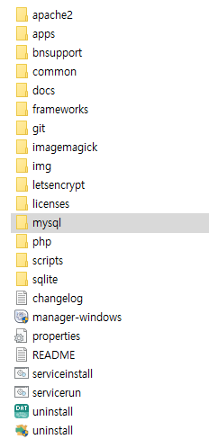
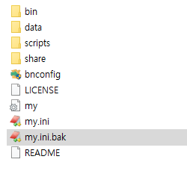
2. 한글 문제 해결
24. 쿼리-테이블 생성
3. MySQL 서버의 한글 깨짐 문제해결
How to 1 ) mysql 폴더에서 “my.ini”를 클릭하여 연 다음 우리는 문자셋을 ‘utf8’로 변경한다.
먼저, [client],[wampmysqld],[mysqldump],[mysql]부분을 찾아서 utf8로 내용을 변경 및 추가하고 저장한다.
[client]
default-character-set=UTF8
[mysqladmin]
user=root
port=3306
# The MySQL server
[mysqld]
# set basedir to your installation path
basedir="C:/Bitnami/wampstack-7.3.24-0/mysql"
# set datadir to the location of your data directory
datadir="C:/Bitnami/wampstack-7.3.24-0/mysql/data"
port=3306
max_allowed_packet=32M
bind-address=127.0.0.1
binlog_expire_logs_seconds=604800
character-set-server=utf8
collation-server=utf8_unicode_ci
# The default storage engine that will be used when create new tables when
default-storage-engine=INNODB
log-error="C:/Bitnami/wampstack-7.3.24-0/mysql/data/mysqld.log"
default-authentication-plugin=mysql_native_password
[mysqldump]
max_allowed_packet=32M
default-character-set=UTF8
[mysql]
port=3306
default-character-set=UTF8
My.ini
코드수정
[Mysqldump]
default-character-set=UTF8
[mysql]
default-character-set=UTF8

Slide 32
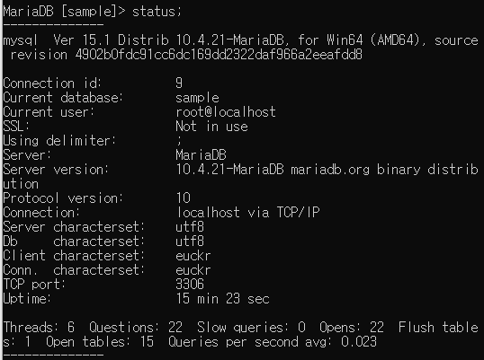
2. 한글 문제 해결(2)
24. 쿼리-테이블 생성
3. MySQL 서버의 한글 깨짐 문제해결
Xampp ) xampp 컨트롤 판넬의 MySQL Config에서, “my.ini”를 클릭하여 연 다음 아래와 같이 내용을 변경하고, 마리아DB의 콘솔에서 status; 를 입력하여, 우측의 결과가 나오면 한글 문제는 해결된 것이다.
----------------------------------------------------------------
# [client] 변경
----------------------------------------------------------------
[client]
default-character-set=euckr ->> utf8에서 euckr 변경
----------------------------------------------------------------
# [mysqld] 추가
----------------------------------------------------------------
[mysqld]
init_connect=&quot;SET collation_connection = utf8_general_ci&quot;
init_connect=&quot;SET NAMES utf8&quot;
character-set-server = utf8
collation-server = utf8_general_ci
----------------------------------------------------------------
# [mysql] 변경
----------------------------------------------------------------
[mysql]
default-character-set=euckr ->> utf8에서 euckr 변경
My.ini
alter database [데이터베이스명] default character set UTF8;

Slide 33
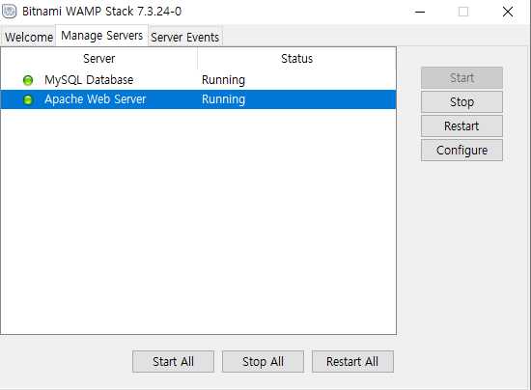
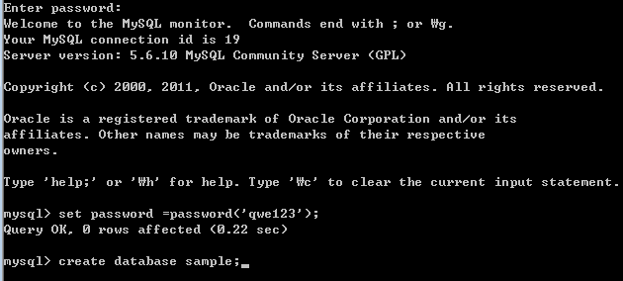
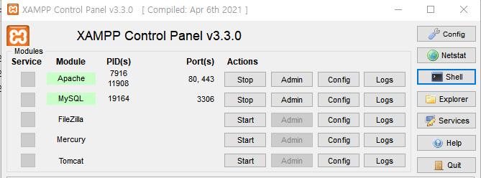
2. 한글 문제 해결
24. 쿼리-테이블 생성
3. MySQL 서버의 한글 깨짐 문제해결
How to 2) Manager-windows 를 구동하여 mysql DB 및 아파치 웹서버 Stop 하였다가 다시 re-start 시켜서 변경된 my.ini를 실행 한다
다시 실행후 sql 콘솔을 통하여 status를 확인하고, 한글 입력작업을 수행하면 정상적으로 DB에 입력된다.

Slide 34
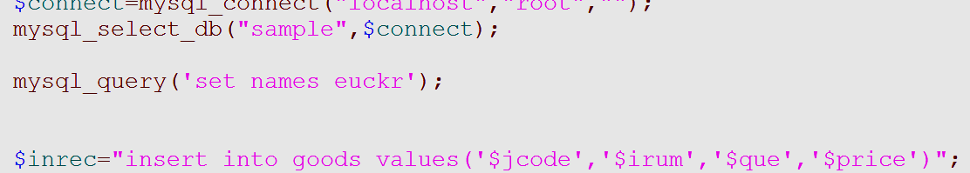
2. 한글 문제 해결
24. 쿼리-테이블 생성
3. MySQL 서버의 한글 깨짐 문제해결
How to 3) 23_insert.php 파일을 연 다음 아래 내용대로 코딩 해준다.
Character_set_client
Character_set_connection
Character_set_results 에 대해 모두 utf8로 셋팅하는
명령을 이렇게 간단히 처리
How to 4 ) 저장작업을 수행한 후 테이블 생성하는 23_create.php를 먼저 실행하여 테이블 생성하고, 23_in.html을 실행하여 데이터 입력한 후 MySQL콘솔에서 한글이 제대로 표시되는지 확인한다.

Slide 35
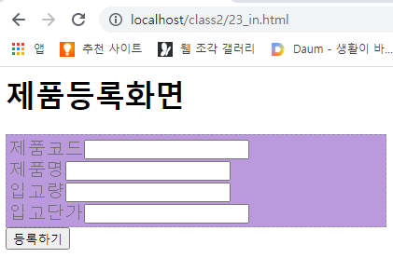
마리아DB 실습
24. 쿼리-테이블 생성
실습1 : goods 테이블에 제품을 등록하기 위한 입력 폼을 작성해 본다.
<html>
<head>
<style>
label {width:130px;color:#707070;font-size:1.2em;font-family:돋움체}
div {width:400px;background:#bb99dd;border:thin #9390aa dashed;padding:3px}
</style>
</head>
<body>
<h1>제품등록화면</h1>
<form action="23_insert.php" method="post">
<div>
<label>제품코드</label><input type="text" name="jcode"><br>
<label>제품명</label><input type="text" name="irum"> <br>
<label>입고량</label><input type="text" name="que"> <br>
<label>입고단가</label><input type="text" name="price"> <br>
</div>
<input type="submit" value="등록하기">
</form>
</body>
</html>
23_in.html

Slide 36
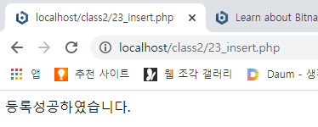
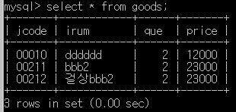
마리아DB 실습
24. 쿼리-테이블 생성
실습1 : goods 테이블에 제품 등록 PHP 프로그램을 작성해 본다.
<?php
$jcode=$_POST['jcode'];
$irum=$_POST['irum'];
$que=$_POST['que'];
$price=$_POST['price'];
$connect=mysqli_connect("localhost","root","000000");
mysqli_select_db($connect,"sample");
//mysqli_query('set names utf8');
$inrec="insert into goods values('$jcode','$irum','$que','$price')";
$info=mysqli_query($connect,$inrec);
If(!$info)
die(“테이블 등록실패_키값 중복 확인”);
Else
echo “등록성공하였습니다.”;
Mysqli_close($connect);
?>
23_insert.php
<table 조작 명령어>
mysql>select * from goods; ➔ goods 테이블의 구조를 보여준다.
mysql> insert into goods values("00010","dddddd","2","12000");
mysql> insert into goods values("00011","책상","12","13200");
Notes:
Insert 처리는 문제 없으나, 입력 form에서 한극 입력시 에러가 남.

Slide 37
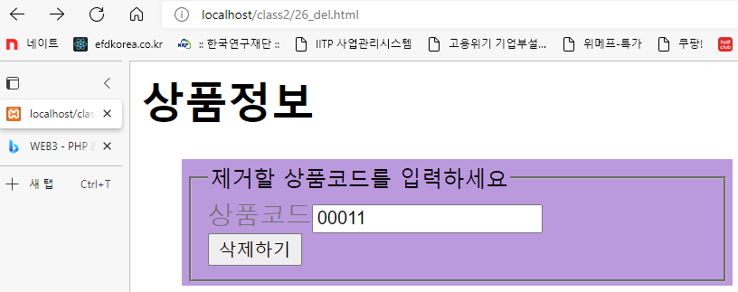
마리아DB 실습
24. 쿼리-테이블 삭제
실습2 : goods 테이블에 상품 삭제 를 위한 입력 양식을 작성해 본다.
<html>
<head>
<style>
label {width:130px;color:#707070;font-size:1.2em;font-family:돋움체}
#header {width:400px;background:#bb99dd;padding:3px;margin-left:30px;}
</style>
</head>
<body>
<h1>상품정보</h1>
<form action="26_delresult.php" method="post">
<div id="header">
<fieldset>
<legend> 제거할 상품코드를 입력하세요 </legend>
<label>상품코드</label><input type="text" name="c_code"><br>
<input type="submit" value="삭제하기">
</fieldset>
</div>
</form>
</body>
</html>
26_del.html
삭제처리

Slide 38
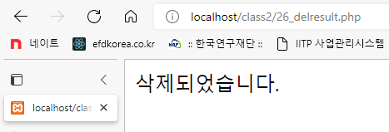
마리아DB 실습
24. 쿼리-테이블 삭제
실습2 : goods 테이블에 제품의 삭제처리, PHP 프로그램을 작성해 본다.
<?php
$jcode=trim($_POST["c_code"]);
$connect=mysqli_connect("localhost","root","");
mysqli_select_db($connect,"sample");
//mysqli_query('set names utf8');
$deldata="delete from goods where jcode='$jcode'";
$info=mysqli_query($connect,$deldata);
if(!$info)
die(" 삭제실패");
echo("삭제되었습니다.");
mysqli_close($connect);
?>
26_delresult.php

Slide 39
마리아DB 실습
24. 쿼리-콘솔명령어
실습3 : 콘솔 화면을 통한 실습을 진행해 본다.
1) Database 관리 명령
mysql>show databases; ➔ 현재 존재하는 데이터베이스 목록을 보여준다.
mysql>create database sample; ➔ sample 데이터베이스를 생성한다.
mysql>use sample; ➔ sample 데이터베이스를 사용하겠다고 선언한다.
mysql>drop sample; ➔ sample 데이터베이스를 삭제한다.
mysql>status; ➔ 아파치/mysql/client/conn 캐랙터셋을 보여준다.
2) table 관리 명령
mysql> create table 상품등록 (g_code char(5) not null, g_que int(4), g_price int(8), g_date date, primary key(g_code)); ➔ 상품등록 테이블을 생성한다.
mysql>desc 상품등록; ➔ 상품등록 테이블의 상세 내용을 보여준다.
mysql>drop table 상품등록; ➔ 상품등록 테이블을 삭제한다.
3) table 조작 명령어
mysql>select * from goods; ➔ goods 테이블의 구조를 보여준다.
mysql> insert into goods values("00010","dddddd","2","12000");
mysql> insert into goods values("00011","책상","12","13200");

Slide 40
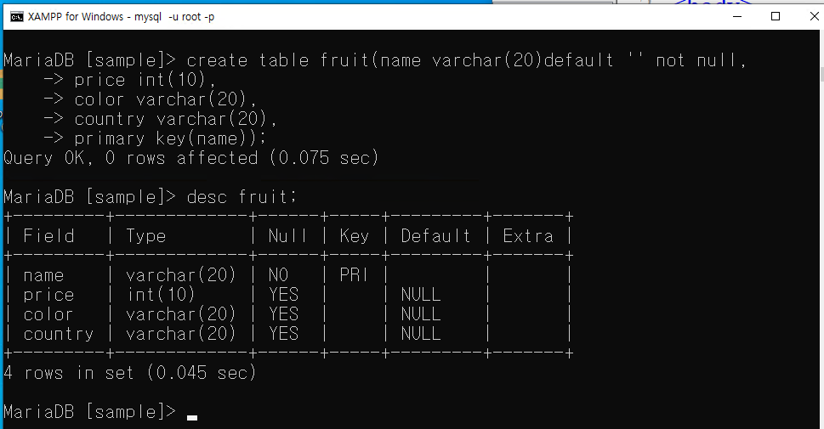

마리아DB 실습
24. 쿼리-테이블 추가
실습3 : fruit2.php 오류를 수정하는 추가 실습을 수행해 보도록 한다
<html>
<body>
<form name=fruit method=post action="./24_fruit2.php">
Insert new data.<br>
Name : <input type=text name=name><br>
Price : <input type=text name=price><br>
Color : <input type=text name=color><br>
Country : <input type=text name=country><br>
<input type=submit value="입력">
<input type=reset value="취소">
</form>
</body>
</html>
24_fruit1.html
<html>
<body>
<?PHP
$conn = mysqli_connect('localhost', 'root', '', 'sample'); if(mysqli_connect_errno()) {
printf("%s \n", mysqli_connect_error());
exit;
}
$query = "INSERT INTO fruit VALUES (‘$name', $price, ‘$color', ‘$country')";
$result = mysqli_query($conn, $query);
if ($result)
print "입력되었습니다.<br>";
else
print "입력되지 않았습니다.<br>";
"<th>Country</th></tr>";
?>
</body>
</html>
24_fruit2.php

Slide 41
목차
26. 쿼리-레코드 수정/삭제
3교시 강의
1.
레코드 수정
2.
데이터 읽어 오기

Slide 42


1. 레코드 수정/삭제
26. 쿼리-레코드 수정/삭제
1. DB 레코드의 편집 작업(수정작업)
goods 테이블의 레코드 중 특정 코드의 제품명을 변경하기 위한 작업 수행
이렇게 브라우저에서 특정 상품코드의 상품명을 변경할 때
DB에 이를 적용하는 작업을 수행
* 수정을 위한 sql문 - update
Update 테이블명 set 필드명=변경 값 [where 조건];
예)Update 상품 set 상품명=‘작은의자’ where 상품코드=100;
== ➔ 상품코드가 100인 상품의 상품명을 ‘작은의자’로 변경하라는 의미

Slide 43


1. 레코드 수정/삭제
26. 쿼리-레코드 수정/삭제
1. DB 레코드의 편집 작업(수정작업)
goods 테이블의 레코드 중 특정 코드의 제품명을 변경하기 위한 php 프로그램

Slide 44




1. 레코드 수정/삭제
26. 쿼리-레코드 수정/삭제
실습1 : 상품정보 특정 레코드를 수정을 위한 입력 양식을 구성해 본다.
<html>
<head>
<style>
label {width:130px;color:#707070;font-size:1.2em;font-family:돋움체}
#header {width:400px;background:#bb99dd;padding:3px;margin-left:30px;}
</style>
</head>
<body>
<h1>상품정보수정</h1>
<form action="26_editresult.php" method="post">
<div id="header">
<fieldset>
<legend> 상품코드입력</legend>
<label>상품코드</label><input type="text" name=“c_code"><br>
<label>상품이름</label><input type="text" name=“c_irum"><br>
<input type="submit" value="변경하기">
</fieldset>
</div>
</form>
</body>
</html>
26_edit.html

Slide 45
1. 레코드 수정/삭제
26. 쿼리-레코드 수정/삭제
실습2 : goods 테이블 특정 레코드 정보를 수정하고, mysql 콘솔에서 확인해 본다.
<?php
$jcode=$_POST["c_code"];
$irum=$_POST["c_irum"];
$connect=mysqli_connect("localhost","root","000000");
mysqli_select_db($connect,"sample");
//mysqli_query('set names utf8');
$editdata="update goods set irum='$irum' where jcode='$jcode'";
$info=mysqli_query($connect,$editdata);
if(!$info)
die("수정에 실패했습니다.");
echo("수정작업성공");
mysqli_close($connect);
?>
26_editresult.php

Slide 46

1. 레코드 수정/삭제
26. 쿼리-레코드 수정/삭제
2. DB 레코드의 편집 작업(수정작업)
goods 테이블의 레코드의 삭제 작업
삭제를 위한 sql문 -Delete
Delete from 테이블명 [where 조건];
예) delete from 상품 where 상품코드=‘123’;
=➔ 상품코드가 123인 데이터 레코드를 삭제하라는 의미

Slide 47


1. 레코드 수정/삭제
26. 쿼리-레코드 수정/삭제
2. DB 레코드의 편집 작업(수정작업)
Goods 테이블의 특정 레코드의 삭제
레코드가 제거된 것을 알 수 있다.

Slide 48

1. 레코드 수정/삭제
26. 쿼리-레코드 수정/삭제
실습1 : 상품정보 삭제를 위한 입력 양식을 구성해 본다.
<html>
<head>
<style>
label {width:130px;color:#707070;font-size:1.2em;font-family:돋움체}
#header {width:400px;background:#bb99dd;padding:3px;margin-left:30px;}
</style>
</head>
<body>
<h1>상품정보</h1>
<form action="26_del2result.php" method="post">
<div id="header">
<fieldset>
<legend> 제거할 상품코드 또는 상품명의 일부 문자를 입력하세요 </legend>
<label>상품코드</label><input type="text" name="c_code"><br>
<label>상품명</label><input type="text" name="irum"><br>
<input type="submit" value="삭제하기">
</fieldset>
</div>
</form>
</body>
</html>
26_del2.html

Slide 49


1. 레코드 수정/삭제
26. 쿼리-레코드 수정/삭제
실습1 : 상품정보 삭제를 위한 php 프로그램을 작성하여 테스트 해본다.
26_del2result.php
<?php
$jcode=$_POST['c_code'];
$irum=$_POST['irum'];
$connect=mysqli_connect("localhost","root","","sample");
$delqry="delete from goods where jcode='$jcode' or irum like '%$irum%'";
$info=mysqli_query($connect,$delqry);
if(!$info)
die("삭제실패");
echo "삭제성공";
mysqli_close($connect);
?>

Slide 50
2. 데이터 읽어 오기
27. 데이터 읽어오기(1)
3. DB에서 데이터를 읽어오는 작업
1) select문 통하여 쿼리함수에 전달
2) 쿼리실행결과 사용자가 원하는 정보를 가져오는 방법에 따라 여러 함수를 제공
조회작업을 위한 SQL문 - select 명령문
Select 필드명 from 테이블명 [where 조건]
= 데이터베이스의 특정 테이블에서 조건에 해당하는 데이터만 화면에 표시
goods table
php 소스
$q=“select * from goods”;
$result=mysqli_query($q,$connect);
jcode | irum | que | price
a001 | 책장 | 5 | 30000
a002 | 탁자 | 12 | 10000
위 쿼리 결과에서 원하는 정보를 끄집어내기 위한
방법을 별도로 학습할 필요가 있다.

Slide 51


2. 데이터 읽어 오기
27. 데이터 읽어오기(1)
1) mysqli_fetch_row() 함수 : 데이터 읽어 오기
mysqli_fetch_row(쿼리결과 리소스)
= ➔ 쿼리결과 값에서 한 레코드씩 잘라 인덱스 배열로 해당 값을 반환
jcode | irum | que | price
a001 | 책장 | 5 | 30000
a002 | 탁자 | 12 | 10000
배열[0] = a0001 , 배열[1]=책장, 배열[2]=5,배열[3]=30000
28_test2.php
Goods테이블의 모든 레코드를 조회
쿼리실행결과 info로 가져옴
$Info에 저장된 내용을 한 줄씩 반복수행
한 줄씩 읽어서 각 배열에 저장하여 출력

Slide 52

2. 데이터 읽어 오기
27. 데이터 읽어오기(1)
1) mysqli_fetch_row() 함수 : 데이터 읽어 오기(1)
mysqli_fetch_row()로 실행한 결과
2) mysqli_fetch_array() 함수 : 데이터 읽어 오기(2)
mysqli_fetch_array(쿼리결과 리소스)
= ➔ 쿼리결과 값에서 한 레코드씩 잘라 연관배열로 해당 값을 반환
jcode | irum | que | price
a001 | 책장 | 5 | 30000
a002 | 탁자 | 12 | 10000
배열[jcode]=a0001, 배열[irum]=책장, 배열[que]=5,배열[price]=30000
배열의 인덱스명=필드명

Slide 53


2. 데이터 읽어 오기
27. 데이터 읽어오기(1)
2) mysqli_fetch_array() 함수 : 데이터 읽어 오기(2)
28_test.php
테이블 태그 삽입
한 줄씩 읽어서 연관배열 i로 표시
실행결과

Slide 54

2. 데이터 읽어 오기
27. 데이터 읽어오기(1)
실습1 : goods table 조회 상품 입력 폼_27_11.php 연동
<head>
<style>
#header {width:400px;background:#bb99dd;padding:3px;margin-left:30px;}
</style>
</head>
<body>
<h1>상품명조회화면</h1>
<form action="27_2.php" method="post">
<div id="header">
<fieldset>
<legend> 조회할 상품명을 입력하세요 </legend>
<input type="text" name="irum">
<input type="submit" value="조회하기">
</fieldset>
</div>
</form>
</body>
</html>
27_in.html

Slide 55

2. 데이터 읽어 오기
2. 데이터 읽어 오기
27. 데이터 읽어오기(1)
실습1 : goods table 화면 출력_mysqli_fetch_row() 함수 활용(2)
<html>
<head>
<style>
td {background:#94aaee;font-size:1.2em}
</style>
</head>
<body>
<?php
$connect=mysqli_connect("localhost","root","");
mysqli_select_db($connect,"sample");
// mysqli_query('set names utf8');
$sqlrec="select * from goods";
$info=mysqli_query($connect,$sqlrec);
echo "<table>";
while($i=mysqli_fetch_array($info))
{
echo "<tr>";
echo "<td> 제품코드: $i[jcode] </td> ";
echo "<td> 제품명 : $i[irum] </td>";
echo "<td> 수량 : $i[que] </td>";
echo "<td> 단가: $i[price] </td>";
echo "</tr>";
}
echo "</table>";
mysqli_close($connect);
?>
</body>
</html>
27_2.php

Slide 56


2. 데이터 읽어 오기
27. 데이터 읽어오기(1)
실습2 : goods table 화면 출력_mysqli_fetch_array() 함수 활용(3)
<html>
<head>
<style>
#a{border-right:thin #404040 solid;background:#90eeaa;font-size:1.3em}
#b{border-right:thin #404040 solid;background:#eeaa99;font-size:1.3em}
#c{border-right:thin #404040 solid;background:#aacc77;font-size:1.3em}
#d{border-right:thin #404040 solid;background:#bbaaee;font-size:1.3em}
</style>
</head>
<body>
<?php
$irum=$_POST['irum'];
$connect=mysqli_connect("localhost","root","","sample");
$sqlrec="select * from goods where irum like '%$irum%'";
$info=mysqli_query($connect,$sqlrec);
$cnt=mysqli_num_fields($info);
echo "<table border=1>";
while($i=mysqli_fetch_array($info))
{
echo "<tr>";
for($j=0;$j<$cnt;$j++)
{
echo "<td> $i[$j]</td>";}
echo"</tr>";
}
echo "</table>";
mysqli_free_result($info);
mysqli_close($connect);
?>
</body>
</html>
27_11.php

Slide 57
2. 데이터 읽어 오기
28. 데이터 읽어오기(2)
3) mysqli_result() 함수 : 데이터 읽어 오기(3)
mysqli_result(쿼리결과 리소스,레코드번호, 필드번호)
= ➔ 쿼리결과 값에서 사용자가 원하는 레코드가 몇 번째이고, 몇 번째 필드가 필요한지를
직접 기술하여 해당 데이터만을 화면에 표시
jcode | irum | que | price
A001 | 책장 | 5 | 30000
A002 | 탁자 | 12 | 10000
레코드 0
= mysqli_result($info,0,1);
읽어온 데이터 중 0번째 레코드 중
1번째 필드 즉, “책장”만 표시
레코드 1
필드 0
필드 1
필드 2
필드 3
for($i=0;$i<$rowcnt;$i++)
{
echo "<tr>";
for($j=0;$j<$fieldcnt;$j++)
{
$a=mysqli_result($info,$i,$j);
echo "<td> $a </td>";
}
echo "</tr>";
}
mysqli_result() 함수를 활용한 화면 출력 예제

Slide 58


2. 데이터 읽어 오기
28. 데이터 읽어오기(2)
(참고) 읽어온 데이터의 레코드 개수와 필드 갯수를 구하는 함수
레코드갯수 구하는 mysqli_num_rows()
Mysqli_num_rows(쿼리결과 리소스);
읽어온 리소스 결과에 따라 레코드 개수가 숫자로 리턴 됨.
필드 갯수 구하는 mysqli_num_fields()
Mysqli_num_fields(쿼리결과 리소스);
읽어온 리소스 결과에 따라 필드 개수가 숫자로 리턴 됨.

Slide 59

2. 데이터 읽어 오기
28. 데이터 읽어오기(2)
실습1 : 단가 정보 검색을 통한 조회 프로그램
<html>
<head>
<style>
#header {width:400px;background:#bb99dd;padding:3px;margin-left:30px;}
</style>
</head>
<body>
<h1>단가입력</h1>
<form action="28_result2.php" method="post">
<div id="header">
<fieldset>
<legend> 조회할 가격을 입력하세요. </legend>
<input type="text" name="price1">~<input type="text" name="price2">
<input type="submit" value="조회하기">
</fieldset>
</div>
</form>
</body>
</html>
28_in.html

Slide 60

2. 데이터 읽어 오기
28. 데이터 읽어오기(2)
<html>
<head> <style>
th{background:#aaeeaa;font-size:1.2em}
td{background:#99aadd;font-size:1.1em}
</style> </head>
<body>
<?php
$min=$_POST['price1']; $max=$_POST['price2'];
$connect=mysqli_connect("localhost","root","", "sample");
$selrec="select * from goods where price between '$min' and '$max'";
$info=mysqli_query($connect,$selrec);
$rowcnt=mysqli_num_rows($info);
$fieldcnt=mysqli_num_fields($info);
echo " 1) $min ~ $max 가격대의 조회건수: $rowcnt";
echo " <br> 2) 필드갯수 : $fieldcnt </br>";
echo "<h2> -- 조회 결과 -- </h2>";
echo "<table>";
while($i=mysqli_fetch_array($info))
{ echo "<tr>";
echo "<td> $i[jcode] </td>";
echo "<td> $i[irum] </td>";
echo "<td> $i[que] </td>";
echo "<td> $i[price] </td>";
echo " </tr>";
}
echo "</table>";
mysqli_free_result($info);
mysqli_close($connect);
?>
</body>
</html>
28_result2.php

Slide 61
Part3
1.
회원 가입/관리 - 디자인
2.
회원가입 / 로그인
3.
관리자-회원현황 조회

